Slide 1
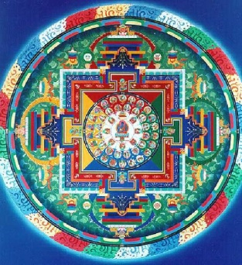
Современная тибеткая медицина
Подготовили:
студентки 218 группы
по специальности лечебное дело
Воробьёва С.А.
Михайлова Ю.А.

Slide 2
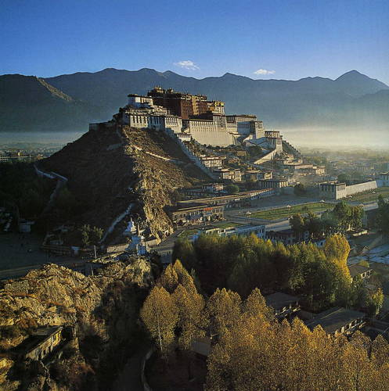
Тибетская медицина
это всеобъемлющая система врачевания, служившая народу Тибета в течение столетий.

Slide 3
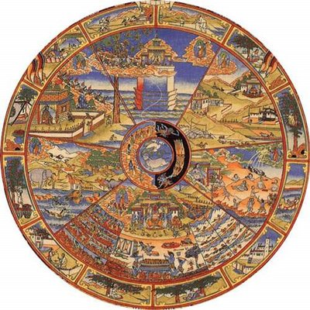
Тибетская медицина
наука, искусство и философия, которая обеспечивает целостный подход к здравоохранению.

Slide 4
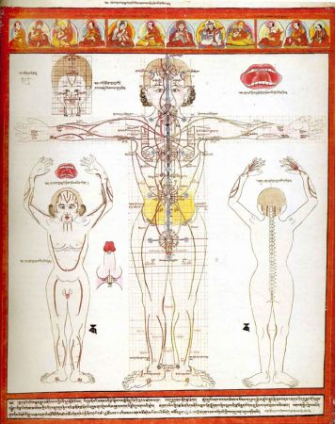
наука
потому что ее принципы перечислены в систематической и логической структуре, основанной на понимании тела и его отношений к среде.

Slide 5
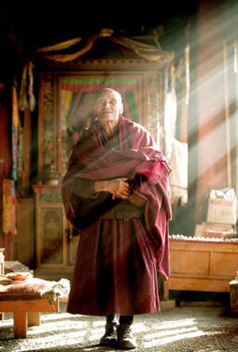
искусство
потому что это использует диагностические методы, основанные на творческом потенциале, понимании, тонкости и сострадании медицинского практикующего врача или целителя.

Slide 6
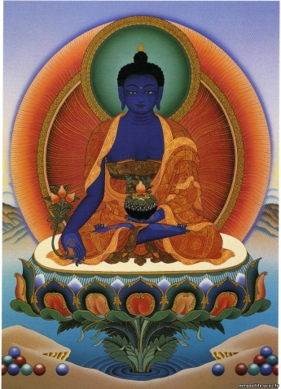
философия
потому что это охватывает принципы судьбы и этики.

Slide 7
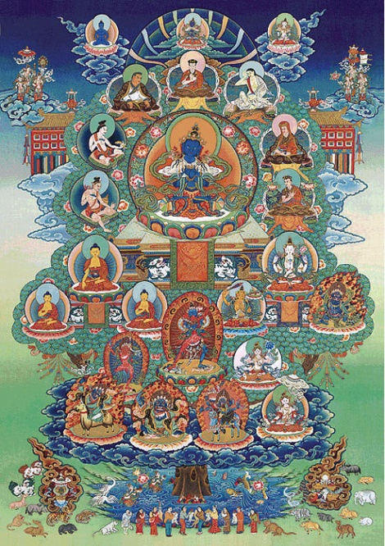

Slide 8
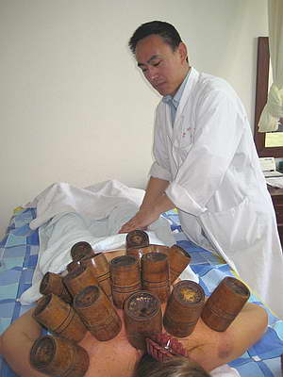

Slide 9



Slide 10
Существует шесть способов физического лечения заболеваний:
компрессы
ванны
растирания (массажи)
прижигания
кровопускание
иглотерапия

Slide 11
В тибетской медицине четыре действующих элемента лечения:
Диета;
Коррекция образа жизни;
Лекарства;
процедуры.

